Slide 1
Projekt realizowany pod nadzorem Ministerstwa Edukacji Narodowej
VULCAN kompetencji w ŚLĄSKICH SAMORZĄDACH

Slide 2
Uspołecznienie procesu edukacji
Moduł 2
Autor: Ewa Halska / Dorota Tomaszewicz

Slide 3
Plan sesji:
Wprowadzenie – co już znamy? Dokąd idziemy?
Instytucjonalno-prawne ramy konsultacji społecznych - rozwiązania ustrojowe i rozwiązania ustawowe
Model partycypacji
Jak zaplanować partycypację
Etapy procesu konsultacji
Dekalog działań partycypacyjnych.
Notes:
Ćwiczenie – praca w 3 grupach:
1. ustawić co najmniej 5 krzeseł w kształcie litery "L"
2. ustawić co najmniej 9 krzeseł w kształcie litery "T"
3. Wykorzystując co najmniej 11 krzeseł ustawić je w szeregu, pamiętając przy tym, ze co najmniej 7 z nich musi leżeć.
Grupa I
Ustawcie co najmniej 5 krzeseł w kształcie litery L.
Grupa II
Ustawcie co najmniej 9 krzeseł w kształcie litery T.
Grupa III
Wykorzystując co najmniej 11 krzeseł ustawcie je w szeregu, pamiętając przy tym, że co najmniej 7 z nich musi leżeć.

Slide 4
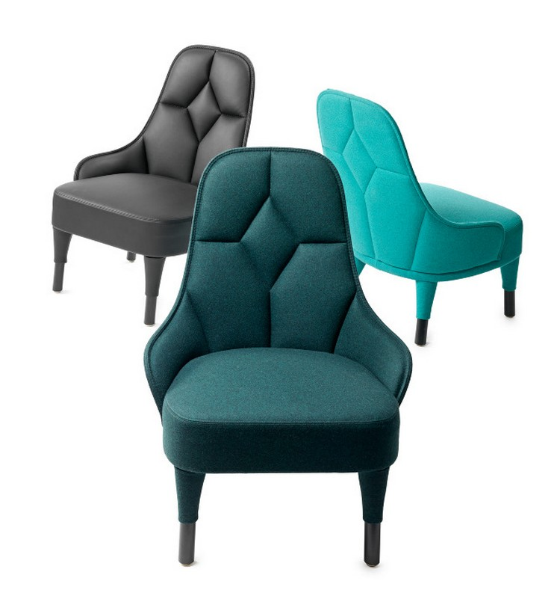
Krzesła

Slide 5
Refleksja
Jak wyglądało przygotowanie w grupach? Jakie pojawiały się pomysły na realizację ćwiczenia?
Kiedy nastąpił moment przełomowy? Co sprawiło, że uczestnicy wykonali to zadanie?
Jakie założenia przyjmują ludzie w sytuacji postrzeganej jako rywalizacyjna?
Co pomaga przełamać założenia rywalizacyjne i przyjmować postawę partycypacyjną?
Jak zachowują się ludzie, kiedy mają poczucie wpływu na podejmowane decyzje?
Notes:
Cel ćwiczenia (jawny): zorganizować sytuację edukacyjną, w której uczestnicy będą mieli okazję doświadczyć swoich naturalnych nawyków związanych z realizacją swoich interesów.
Cel ćwiczenia (utajony): doprowadzić do sytuacji postrzeganej jako rywalizacyjna i uświadomić ludziom, że niezależnie od naszych deklaratywnych intencji, w sytuacji postrzeganej jako rywalizacyjna, ludzie przyjmują założenia prowadzące do wzajemnej nieufności, a nawet konfliktu.
Przebieg ćwiczenia: trener dzieli grupę na trzy zespoły i mówi, że za chwilę, każda z nich otrzyma swoją instrukcję. Do wykonania instrukcji potrzebne będą uczestnikom krzesła, które trener wcześniej przygotowuje robiąc z nich stos 15 krzeseł na środku pomieszczenia. Uczestnicy nie mają świadomości ile krzeseł jest do dyspozycji – wiedzą tylko, że do wykonania ćwiczenia mogą korzystać jedynie z tych przygotowanych przez trenera.
Każda z grup otrzymuje jedną instrukcję. Od tego momentu zabronione jest komunikowanie werbalne pomiędzy uczestnikami oraz pokazywanie innym grupom swoich instrukcji.
Instrukcja dla poszczególnych grup:
Grupa I
Ustawcie co najmniej 5 krzeseł w kształcie litery L.
Grupa II
Ustawić co najmniej 9 krzeseł w kształcie litery T.
Grupa III
Wykorzystując co najmniej 11 krzeseł ustawić je w szeregu, pamiętając przy tym, że co najmniej 7 z nich musi leżeć.
Po zakończeniu ćwiczenia trener omawia jego przebieg, przeprowadzając z uczestnikami wywiad grupowy. Pytania do wywiadu:
Jak wyglądało przygotowanie w grupach? Jakie pojawiały się pomysły na realizację ćwiczenia?
Kiedy nastąpił moment przełomowy? Co sprawiło, że uczestnicy wykonali to zadanie?
Jakie założenia przyjmują ludzie w sytuacji postrzeganej jako rywalizacyjna?
Co pomaga przełamać założenia rywalizacyjne i przyjmować postawę partycypacyjną?
Jak zachowują się ludzie, kiedy mają poczucie wpływu na podejmowane decyzje?
WAŻNE: Podczas omawiania ćwiczenia trener powinien dążyć do wskazania uczestnikom szerszego kontekstu zachowań. Najczęściej podawaną trudnością w wykonaniu tego ćwiczenia jest „brak zaufania”. Przyjmowanie założenia, że inni chcą zrobić coś „przeciwko nam”. Przełamanie tej bariery, zaufanie innym, podjęcie wspólnych działań przynosi sukces. Warto podkreślić, że takie postawy związane są z kompetencjami kluczowymi i utrzymywanie rywalizacyjnego środowiska w szkole uniemożliwia kształtowanie właściwych postaw.

Slide 6
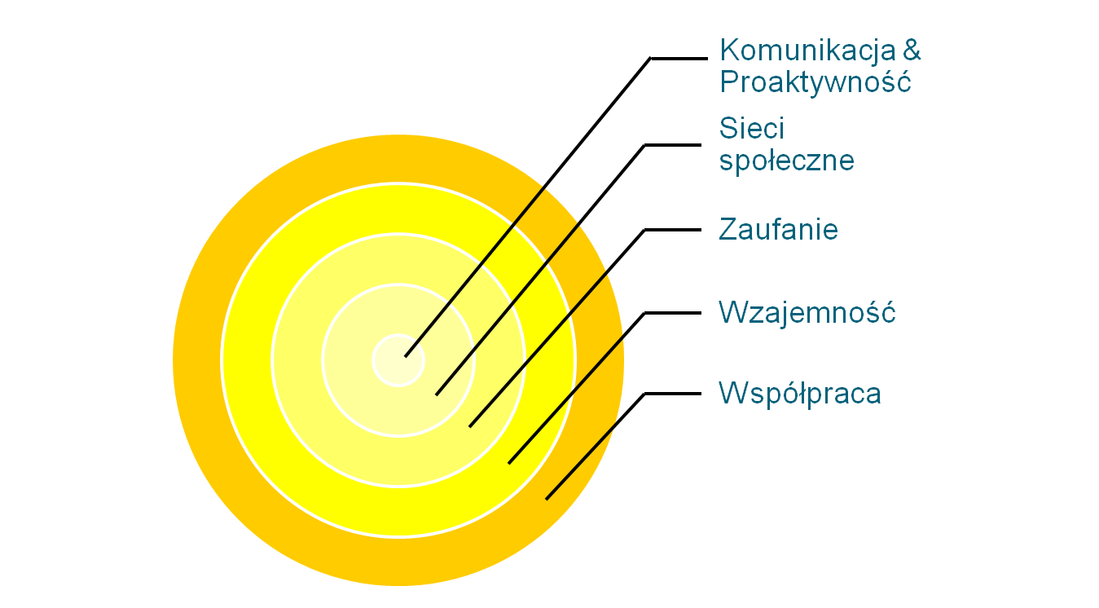
„Cebula współpracy”
Notes:
Komunikacja- nastawienie na słuchanie drugiej strony oraz jasne komunikowanie swoich potrzeb i wątpliwości.
Proaktywność- gotowość i wola do działania na rzecz dobra wspólnego oraz branie odpowiedzialności za innych.
Sieci społeczne- kontakty i relacje międzyludzkie, znajomości (szczególnie nieformalne).
Zaufanie- dawanie przestrzeni innym osobom na realizację ich pomysłów, wiara w to, że mogą być pomocni.
Wzajemność- inwestycja na przyszłość, a nie wymiana „1 za 1”

Slide 7
„Cebula współpracy”
Komunikacja – nastawienie na słuchanie drugiej strony oraz jasne komunikowanie swoich potrzeb i wątpliwości.
Proaktywność – branie odpowiedzialności za swoje życie, poprzez dokonywanie wyborów; gotowość i wola
do działania, w tym na rzecz dobra wspólnego.
Sieci społeczne – kontakty i relacje międzyludzkie, znajomości (szczególnie nieformalne).
Zaufanie – dawanie przestrzeni innym osobom na realizację ich pomysłów, wiara w to, że mogą być pomocni.
Wzajemność – inwestycja na przyszłość, a nie wymiana „1 za 1”.
33
Notes:
7

Slide 8
Czego potrzebujemy w środowisku lokalnym, aby ludzie chcieli się ze sobą współpracować? np. w tworzeniu planu
Notes:
Odpowiedzi zapisujemy na flipcharcie

Slide 9
Na co mieliście wpływ w swojej szkole, gdy byliście uczniami?
Na co mieliście wpływ w swojej gminie/mieście/powiecie zanim nie zostaliście zatrudnieni w jej szeregach?
Notes:
Dyskusja na forum- bez przymusu

Slide 10
Instytucjonalno-prawne ramy konsultacji społecznych

Slide 11
Rozwiązania ustrojowe – Konstytucja RP
zasada demokratycznego państwa prawnego – art. 2
zasada dialogu społecznego - Preambuła
zasada pomocniczości - Preambuła
zasada społeczeństwa obywatelskiego;
Rzeczpospolita Polska jest dobrem wspólnym wszystkich obywateli. – art. 1
Władza zwierzchnia w Rzeczypospolitej Polskiej
należy do Narodu, który sprawuje władzę przez
swoich przedstawicieli lub bezpośrednio – art. 4
zasada zaufania obywateli do państwa – art. 2 i 67
Notes:
Preambuła
W trosce o byt i przyszłość naszej Ojczyzny, odzyskawszy w 1989 roku możliwość suwerennego i demokratycznego stanowienia o Jej losie,
my, Naród Polski - wszyscy obywatele Rzeczypospolitej, zarówno wierzący w Boga będącego źródłem prawdy, sprawiedliwości, dobra i piękna, jak i nie podzielający tej wiary, a te uniwersalne wartości wywodzący z innych źródeł, równi w prawach i w powinnościach wobec dobra wspólnego - Polski,
wdzięczni naszym przodkom za ich pracę, za walkę o niepodległość okupioną ogromnymi ofiarami, za kulturę zakorzenioną w chrześcijańskim dziedzictwie Narodu i ogólnoludzkich wartościach, nawiązując do najlepszych tradycji Pierwszej i Drugiej Rzeczypospolitej, zobowiązani, by przekazać przyszłym pokoleniom wszystko, co cenne z ponad tysiącletniego dorobku, złączeni więzami wspólnoty z naszymi rodakami rozsianymi po świecie,
świadomi potrzeby współpracy ze wszystkimi krajami dla dobra Rodziny Ludzkiej, pomni gorzkich doświadczeń z czasów, gdy podstawowe wolności i prawa człowieka były w naszej Ojczyźnie łamane, pragnąc na zawsze zagwarantować prawa obywatelskie, a działaniu instytucji publicznych zapewnić rzetelność i sprawność, w poczuciu odpowiedzialności przed Bogiem lub przed własnym sumieniem, ustanawiamy Konstytucję Rzeczypospolitej Polskiej jako prawa podstawowe dla państwa oparte na poszanowaniu wolności i sprawiedliwości, współdziałaniu władz, dialogu społecznym oraz na zasadzie pomocniczości umacniającej uprawnienia obywateli i ich wspólnot.
Wszystkich, którzy dla dobra Trzeciej Rzeczypospolitej tę Konstytucję będą stosowali, wzywamy, aby czynili to, dbając o zachowanie przyrodzonej godności człowieka, jego prawa do wolności i obowiązku solidarności z innymi, a poszanowanie tych zasad mieli za niewzruszoną podstawę Rzeczypospolitej Polskiej.

Slide 12
Rozwiązania ustrojowe – Konstytucja RP
Ogół mieszkańców jednostek zasadniczego podziału terytorialnego stanowi z mocy prawa wspólnotę samorządową – art. 16 ust. 1
– precyzuje, że to ogół mieszkańców stanowi wspólnotę samorządową, a nie wyłącznie instytucje władzy lokalnej
gwarancja zasady jawności życia publicznego - m.in.:
art. 54, art. 61 i art. 74 Konstytucji - regulują kwestię dostępu do informacji publicznej, swobody uczestnictwa
w pracach kolegialnych organów władzy pochodzących
z wyboru, czy informacji o ochronie środowiska
Notes:
art. 54 ust. 1 - Każdemu zapewnia się wolność wyrażania swoich poglądów oraz pozyskiwania i rozpowszechniania informacji.
art. 61 - 1. Obywatel ma prawo do uzyskiwania informacji o działalności organów władzy publicznej oraz osób pełniących funkcje publiczne. Prawo to
obejmuje również uzyskiwanie informacji o działalności organów samorządu gospodarczego i zawodowego, a także innych osób oraz jednostek
organizacyjnych w zakresie, w jakim wykonują one zadania władzy publicznej i gospodarują mieniem komunalnym lub majątkiem Skarbu Państwa.
2. Prawo do uzyskiwania informacji obejmuje dostęp do dokumentów oraz wstęp na posiedzenia kolegialnych organów władzy publicznej pochodzących z powszechnych wyborów, z możliwością rejestracji dźwięku lub obrazu.

Slide 13
Rozwiązania ustawowe
ustawa o samorządzie gminnym - Dz. U. z 2017 r. poz. 1875 ze zm.
- art. 4a, art. 5, art. 5a, art. 5b, art. 35 przewidują możliwość przeprowadzenia dwóch typów konsultacji:
ustawa o samorządzie powiatowym – Dz.U. z 2017 r. poz. 1868 ze zm. art.. 3a-3d
ustawa o samorządzie województwa – Dz. U. z 2018, poz. 913 art. 10a
Obligatoryjnych
tworzenia, łączenia, podziału i znoszenia gmin oraz ustalania ich granic
nadania gminie lub miejscowości statusu miasta i ustalenia jego granic
ustalenia lub zmiany nazw gmin oraz siedzib ich władz
utworzenia jednostki pomocniczej (np. sołectwa, etc.) i nadania jej statutu
Fakultatywnych
w innych przypadkach przewidzianych ustawą oraz w sprawach ważnych
dla wspólnoty
Notes:
Art.. 10a stanowi, że samorząd może zorganizować konsultacje społeczne w sprawach, które zostaną uznane za ważne lub w sytuacjach, w których użycie tego mechanizmy przewiduje inna ustawa.

Slide 14
Rada oświatowa – ustawa Prawo oświatowe
Organ stanowiący JST może powołać radę oświatową działającą przy tym organie
2. Do zadań rady oświatowej należy:
1) badanie potrzeb oświatowych na obszarze działania JST oraz przygotowywanie projektów ich zaspokajania;
2) opiniowanie budżetu JST w części dotyczącej wydatków na oświatę;
3) opiniowanie projektów sieci publicznych szkół i placówek;
4) opiniowanie projektów aktów prawa miejscowego wydawanych w sprawach oświaty;
5) wyrażanie opinii i wniosków w innych sprawach dotyczących oświaty.
3. Właściwy organ JST jest obowiązany przedstawić radzie oświatowej projekty aktów dotyczących oświaty.
4. Organ powołujący radę ustala:
1) skład i zasady wyboru członków rady oświatowej;
2) regulamin działania rady oświatowej.
-
Notes:
Od 1 września 2017 r. – UPO – art. 78 i 79

Slide 15

Raport z badania partycypacji obywatelskiej we współtworzeniu lokalnej polityki oświatowej
Uczestnicy badania:
gmina miejska:
Bełchatów, Łaskarzew, Sieradz
gmina wiejska:
Bielawy, Nowa Słupia
gmina wiejsko-miejska
Dobre Miasto
miasto na prawach powiatu:
Gdańsk, Płock
powiat:
hajnowski, kaliski
Notes:
Z BADAŃ TYCH WYCIĄGNIETO NASTĘPUJĄE WNIOSKI

Slide 16
Konsultacje społeczne – wnioski
Podejście władz samorządowych do organizowania konsultacji społecznych jest zróżnicowane między poszczególnymi JST objętymi badaniem
Konsultacje mogą mieć formę zredukowaną do wynikającego
z ustawowych obowiązków uzyskiwania pisemnych opinii od formalnych aktorów systemu edukacji, choć niekiedy włączani
w nie są wszyscy zainteresowani mieszkańcy
Ich przebieg może ograniczać się do informowania, niekiedy jednak przyjmuje formę publicznej debaty
Bywa, choć sytuacje takie były rzadkie w zbadanych jednostkach, że konsultacje uwzględniają przeprowadzenie wśród mieszkańców ankiety
Notes:
Prawdziwa zmiana rozpoczyna się od siebie, Ty …
Daj wzór własną postawą
Informowanie
Konsultacje
współdecydowanie

Slide 17
Koprodukcja usług edukacyjnych – wnioski
Koprodukcja usług edukacyjnych, jako forma partycypacji, występuje rzadziej niż konsultacje społeczne
Przejawia się włączaniem się mieszkańców w prowadzenie
szkół poprzez tworzenie stowarzyszeń przejmujących ich prowadzenie – z inicjatywy samych obywateli lub (rzadziej) władz
Przedstawiciele środowisk związanych z oświatą mogą być również zapraszani do współtworzenia dokumentów strategicznych JST
Lokalny biznes włącza się we współpracę ze szkołami zawodowymi, upatrując w ich absolwentach potencjalnych przyszłych pracowników, w których kwalifikacje warto jest „zainwestować”, wspierając materialnie proces dydaktyczny
Notes:
KOPRODUKCJA – WSPÓLNE PRZEDSIĘWZIĘCIE

Slide 18
Protesty – wnioski
Stanowią częsty przejaw działań partycypacyjnych,
a ich najczęstszym powodem są plany władz samorządowych dotyczące likwidacji szkoły lub jej przekazania do prowadzenia podmiotowi niepublicznemu
W wielu przypadkach powodują zmianę decyzji władz,
przez co mogą prowadzić do utrudnień w reorganizacji
sieci szkół, pożądanej w związku ze zmianami demograficznymi i spadkiem rentowności niektórych z nich

Slide 19
Studium przypadku
Notes:
Łączenie w grupy
Czytanie studium przypadku
Losowanie ról
Wypowiedzi
Omówienie 20 min. - wypowiedzi aktorów
Uwaga dla trenera zwrócić uwagę na: zasady efektywnej komunikacji (jak mówić, żeby nas słuchano, jak słuchać, żeby zrozumieć), bariery i zakłócenia, radzenie sobie w sytuacjach konfliktowych.
Należy również zapytać o odczucia jakie towarzyszyły uczestnikom w trakcie odgrywania ról.

Slide 20
Omówienie symulacji
Jakie uczucia towarzyszyły uczestnikom debaty?
Zasady efektywnej komunikacji (jak mówić, żeby nas słuchano, jak słuchać żeby zrozumieć?
Jakie są bariery, zakłócenia, radzenia sobie w sytuacji konfliktowych?
Notes:
Omówienie 20 min. - wypowiedzi aktorów
Uwaga dla trenera zwrócić uwagę na: zasady efektywnej komunikacji (jak mówić, żeby nas słuchano, jak słuchać, żeby zrozumieć), bariery i zakłócenia, radzenie sobie w sytuacjach konfliktowych.
Należy również zapytać o odczucia jakie towarzyszyły uczestnikom w trakcie odgrywania ról.

Slide 21
Proces partycypacji w pigułce partycypacyjne ABC

Slide 22
Drabina partycypacji
Decydowanie
Konsultowane
Informowanie
Współdecydowanie

Slide 23
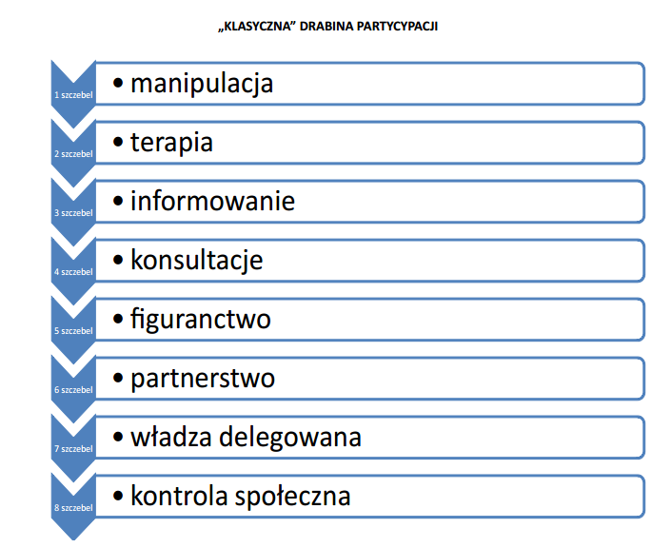
Model partycypacji
wg Sherry R. Arnstein (1969)
NIEPARTYCYPACJA
- substytut właściwej partycypacji
TOKENIZM
możliwość słuchania i bycia
wysłuchanym, bez gwarancji
realizacji
umieszczanie w ciałach
doradczych, udzielanie porad,
pacyfikacja/łagodzenie –
wyższy poziom tokenizmu,
PARTYCYPACJA właściwa
Notes:
I poziom niepartycypacja – manipulacja i terapia
II poziom Tokenizm/partycypacja pozorowana – informowanie, konsultowanie i umieszczanie w ciałach doradczych
III poziom – partycypacja właściwa – partnerstwo, delegowanie władzy i kontrola społeczna

Slide 24
Czy warto stosować model partycypacyjny w podejmowaniu decyzji zarządczych?
TAK |  | NIE
Korzyści | Zagrożenia | Korzyści | Zagrożenia
DECYZJA
Notes:
Praca w grupach
Dwie grupy TAK NIE karty flipcharty -

Slide 25
Granice partycypacji
Czy zawsze jesteśmy gotowi na to, co nam przyniesie proces partycypacji?
Czy zawsze partycypacja jest dobrą drogą do wypracowania rozwiązań?
- np. mieszkańcy mogą nie wiedzieć co jest najlepsze dla danego terenu?
Czy granice decydowania zamykają się na granicach mieszkania?
– np. czy będąc z innego osiedla mogę decydować?
Notes:
Podsumowanie - Efekt społeczny procesu uspołecznienia na przykładzie gminy Jarocin Cz.I. - 15 min.
https://www.youtube.com/watch?v=Q8Eut3eb2Rk&list=PLSHIqPCSNDscHEf5-JEvJ4vGz00DdLSvv&index=22
Podsumowanie sesji i ewaluacja modułu.
Po filmie – slajd bariery partycypacji

Slide 26
Granice partycypacji
Gdzie są granice partycypacji? – co może być granicą?
niepisane wyobrażenia na temat tego, gdzie mieszkańcom wolno współdecydować, a gdzie nie wolno
dostęp do informacji
często partycypacja kończy się na głosowaniu (np. w przypadku budżetu partycypacyjnego)
brak zaangażowania mieszkańców
brak zaufania do urzędników, poziom edukacji i wiedzy mieszkańców/urzędników
Notes:
Podsumowanie - Efekt społeczny procesu uspołecznienia na przykładzie gminy Jarocin Cz.I. - 15 min.
https://www.youtube.com/watch?v=Q8Eut3eb2Rk&list=PLSHIqPCSNDscHEf5-JEvJ4vGz00DdLSvv&index=22
Podsumowanie sesji i ewaluacja modułu.
Po filmie – slajd bariery partycypacji

Slide 27
Bariery dla partycypacji w badanych JST
W opinii badanych o zawodności partycypacji decydują głównie czynniki społeczne i kulturowe. Jako istotne wskazano:
deficyty po stronie samych mieszkańców, niezaangażowanych
w sprawy lokalnej społeczności
niewielką wiedzę i brak zainteresowania sprawami wspólnoty, występujące wśród obywateli
Rzadziej jako odpowiedzialnych za ten stan rzeczy wymieniano władze samorządowe, nieskore do włączania mieszkańców w procesy decyzyjne dotyczące lokalnych polityk publicznych.
Nie doszukiwano się zaś z reguły czynników instytucjonalnych, takich jak konstrukcja obowiązujących przepisów regulujących system oświaty, choć kilkakrotnie wspominali o nich badani formalnie związani z edukacją.

Slide 28
Warto pamiętać:
Takie mamy granice partycypacji, jakie
sami sobie tworzymy!
Partycypacja to filozofia zarządzania, a nie „narzędzie”
– tylko wtedy jest naprawdę skuteczna
Warto wciąż zmieniać podejście urzędników
– urzędnicy nie rządzą, ale zarządzają

Slide 29
Planowanie procesu uspołeczniania
Ćwiczenie
Zaplanujcie sposób uspołeczniania określonego etapu procesu tworzenia i wdrażania planu, oraz przedstawcie propozycje udziału interesariuszy w procesie partycypacji
Etapy procesu:
Diagnoza
Planowanie
Monitorowanie
Ewaluacja planu strategicznego
czas – 15 min.
https://www.youtube.com/watch?v=fJRxomJ6Y3k&index=25&list=PLSHIqPCSNDscHEf5-JEvJ4vGz00DdLSvv
Notes:
Omówienie – 15 min. - Uczestnicy prezentują na forum wypracowane propozycje, trener ewentualnie uzupełnia wypowiedzi.
Ewaluacja – sprawdzenie, czy ustalenie, czy dany projekt osiągnął cele
Uwaga - w przypadku braku trener uzupełnia wypowiedź o informację jak w proces wdrażania planu wpisuje się Informacja roczna o stanie realizacji zadań oświatowych, jak można ją wykorzystać?
Ilustracją do tej wypowiedzi może być fragment (3 min.) filmu Gdańsk Cz. II. (10 - 13.55 min.)
https://www.youtube.com/watch?v=fJRxomJ6Y3k&index=25&list=PLSHIqPCSNDscHEf5-JEvJ4vGz00DdLSvv

Slide 30
Efekt społeczny procesu uspołecznienia
https://www.youtube.com/watch?v=Q8Eut3eb2Rk&list=PLSHIqPCSNDscHEf5-JEvJ4vGz00DdLSvv&index=22
Notes:
Film Jarocin cz. I

Slide 31
Proces partycypacji w pigułce partycypacyjne ABC wykład uzupełniający

Slide 32
Jak planować partycypację
Cel
główny oraz pozostałe „wtórne” rezultaty po co, jak i kto zajmie się wdrażaniem wypracowanych rozwiązań oraz kontrolą wdrażania
Kontekst
wszelkie przeszłe działania (udane oraz nie), które
w jakikolwiek sposób dotyczyły przedmiotu planowanego przez nas procesu
uwarunkowania prawne oraz administracyjne, wpływające na dalsze losy wypracowanych rozwiązań
społeczne, lokalne zależności, potencjalna chęć współpracy, współdziałania, wielość „aktorów” społecznych

Slide 33
Jak planować partycypację
LUDZIE
  jacy interesariusze są obecni w danym środowisku?
  obywatele, liderzy opinii, urzędnicy i inni przedstawiciele władzy, organizacje obywatelskie i pozarządowe
  kogo nie ma?
  przedstawiciele jakich grup są niezauważani, marginalizowani, nie uczestniczą aktywnie w wydarzeniach społecznych
  kogo zaprosić?
  partycypacja nie może odbywać się „za zamkniętymi drzwiami”, ale warto wybrać te grupy osób, których zdanie i opinia jest szczególnie cenne dla całości procesu i skierować do nich specjalne zaproszenie

Slide 34
Jak planować partycypację
PROCES
jaką wybrać technikę?
dobrać technikę, która pomoże w osiągnięciu zaplanowanego celu - można łączyć różne techniki i sposoby przeprowadzenia procesu, jeśli wymaga tego złożoność procesu
kogo potrzeba?
warto poszukać „sprzymierzeńców” wśród lokalnych grup, autorytetów. Należy pamiętać, by na takich działaniach i „sojuszach” nie ucierpiał neutralny charakter całości procesu - zwłaszcza, gdy dotyczy sprawy „trudnej”
czego potrzeba?
jakiego wsparcia organizacyjnego, jakich zasobów ludzkich, finansowych
  jak informujemy?
  warto zaplanować sposób, w jaki będziemy informować i zapraszać uczestników
  do organizowanego przez nas procesu
jak to zrobimy?
pomocne będzie sformułowanie szczegółowego planu działania, poszczególnych kroków, scenariuszy spotkań, warsztatów
Notes:
Można dodać - GDZIE to zrobimy????

Slide 35
Jak planować partycypację
WYNIK
osiągnięcie zaplanowanego celu, ewentualnie stopień,
w jakim się to udało oraz zidentyfikowanie przyczyn sukcesów/niepowodzeń
sposób w jaki proces został zrealizowany oraz wszystkie „odkrycia”, które pojawiły się w jego trakcie - zarówno te pozytywne, jak i te będące błędami
informacje zwrotne od uczestników procesu

Slide 36
Jak planować partycypację
Ewaluacja – model logiczny/matryca logiczna
ELEMENTY:
Działania/aktywności - to, co robimy w danym projekcie, np. przychodzenie codziennie do pracy, zapraszanie gości na seminaria, rezerwowanie sali, prowadzenie strony internetowej itd. Ale działania
to nie jest to, co nadaje sens danemu przedsięwzięciu, natomiast z tych działań coś wynika
Produkty - to, co powstaje w rezultacie działań, czyli wykonywanej przez nas pracy. Mogą nimi być: spotkanie, seminarium, strona internetowa, podręcznik. Ale to wciąż nie jest coś, co nadaje sens danej działalności. Chodzi o to, żeby na tej podstawie zarówno my, jak i odbiorcy naszych działań czegoś się dowiedzieli / nauczyli

Slide 37
Jak planować partycypację
Ewaluacja – model logiczny/matryca logiczna
Rezultaty – to, co nadaje sens danemu przedsięwzięciu. Rezultatami jest to, co ma wynikać z działań i produktów np.: organizujemy warsztat po to, żeby podnieść czyjeś kompetencje w jakimś zakresie. W związku z tym wykonujemy jakąś pracę, żeby powstał produkt, czyli spotkanie, ale sens jest taki, żeby czegoś się na nim nauczyć.
To będzie prawdziwy wynik tego przedsięwzięcia, jeśli faktycznie uczestnicy spotkania poczują, że lepiej rozumieją, jak coś należy robić
i to nadaje sens temu spotkaniu
Wpływy - to, co w pewien sposób nadaje sens i wyznacza kierunek działalności. Warto pamiętać, czemu nasze przedsięwzięcie służy w dalszej perspektywie, czyli np. w jakie bardziej strategiczne cele - np. lokalne/regionalne/ogólnopolskie się wpisuje
źródło: Ł. Ostrowski Pracownia Badań i Innowacji Społecznych “Stocznia”, spotkania poświęconego ewaluacji procesów partycypacyjnych, 10 grudnia 2012 r.
Notes:
Przykład: Sensem naszej działalności jest sprawienie, że partycypacja stanie się standardem w JST. Na pewno nie jest to coś, co jesteśmy w stanie osiągnąć dzięki jednemu spotkaniu na temat partycypacji, ale nawet ono jest małym krokiem w tę stronę.

Slide 38
Etapy procesu konsultacji
Informowanie interesariuszy o zamierzeniach
Prezentacja planów i argumentów
Wymiana opinii między decydentami i interesariuszami
oraz ewentualnie ekspertami, którzy nie są bezpośrednio zainteresowani danym rozstrzygnięciem, ale biorą w nim udział oferując swoje kompetencje i wiedzę
Próba zminimalizowania ewentualnych rozbieżności między decydentami i interesariuszami
Podjęcie decyzji i poinformowanie o niej wszystkich zainteresowanych

Slide 39
Planowanie i wdrażanie działań partycypacyjnych
Warto pamiętać:
1. Nie ma trudnych grup – bywa źle przeprowadzony proces partycypacyjny
2. Starajmy się jak najlepiej poznać/określić grupę, którą chcemy zachęcać do współdecydowania
3. Szukajmy języka i form komunikacji dostosowanych do potrzeb danej grupy

Slide 40
Planowanie i wdrażanie działań partycypacyjnych
Warto pamiętać:
4. Pamiętajmy o tych, których głos jest „trudno słyszalny” – projektujmy rozwiązania, które pozwolą ten głos usłyszeć
5. Mówmy językiem korzyści – pokażmy, co jest wartością zaangażowania się, współdecydowania
6. Z nieudanych procesów wyciągajmy wnioski – wykorzystujmy je do planowania i wdrażania nowych działań

Slide 41
Planowanie i wdrażanie działań partycypacyjnych
Warto pamiętać:
7. Szukajmy sojuszników, sprzymierzeńców, ambasadorów – osób, które znają proces partycypacji bądź grupy, do których chcemy dotrzeć
8. Odczarowujmy pojęcia – pokażmy, czym w rzeczywistości jest partycypacja, zbierajmy i pokazujmy dobre praktyki
9. Łączmy siły – wymieniajmy się wiedzą, doświadczeniami
10. Włączajmy przedstawicieli danej grupy w cały proces
Notes:
Chęciny albo Jarocin jak jest czas

Slide 42

Dziękuję za uwagę
Dorota Tomaszewicz
Ekspert merytoryczny
Coach ICC ☺ trener ☺ asesor AC/DC ☺ ekspert ORE

